Slide 1
Black-Box (allgemein)
Raum
Raum
Raum
Raum
Materie
Konkretes System
Zustand:
materiell
energetisch
informationell
räumlich zeitlich
Materie
Materie
Materie
Materie
Materie
Energie
Energie
Energie
Energie
Energie
Energie
Informationen
Informationen
Informationen
Informationen
Informationen
Informationen
Informationen
Zeit
Zeit
Zeit
Zeit
Lehrplanbezug: Systembegriff

Slide 2
Black-Box – Kraftfahrzeug mit Verbrennungsmotor
Eingabe
Ausgabe
Systemgrenze
Luft
Bewegungsenergie
Bild eines Kraftfahrzeugs
mit Verbrennungsmotor
Um die Urheberechte Dritter nicht zu verletzen,
bitte an dieser Stelle ein eigenes Bild einfügen!
Kraftstoff
Wärme
Abgase
Lehrplanbezug: Systembegriff

Slide 3
Black-Box – Kraftfahrzeug mit Hybridantrieb
Eingabe
Ausgabe
Systemgrenze
Luft
Bewegungsenergie
Bild eines Kraftfahrzeugs
mit Hybridantrieb
Um die Urheberechte Dritter nicht zu verletzen,
bitte an dieser Stelle ein eigenes Bild einfügen!
Kraftstoff
Wärme
Strom
Abgase
Lehrplanbezug: Systembegriff

Slide 4
Black-Box – Kraftfahrzeug mit Elektroantrieb
Eingabe
Ausgabe
Systemgrenze
Strom
Bewegungsenergie
Bild eines Kraftfahrzeugs
mit Elektroantrieb
Um die Urheberechte Dritter nicht zu verletzen,
bitte an dieser Stelle ein eigenes Bild einfügen!
Wärme
Lehrplanbezug: Systembegriff

Slide 5
Aspekte eines Systems
Information
Information
Energie
Material
Material
Informationen
Energie
Verbrennungsmotor
Hybridantrieb
Elektroantrieb
Material (Stoff)
Lehrplanbezug: Modellbildung & Funktionszusammenhänge/Informations-, Stoff- und Energiefluss

Slide 6
Aspekt „Energie“
KFZ - Verbrennungsmotor
Bewegungsenergie
Kraftstoff
Wärme
Eingabe
Ausgabe
Elektro-Auto
Bewegungsenergie
Strom
Wärme
Lehrplanbezug: Modellbildung & Funktionszusammenhänge/Informations-, Stoff- und Energiefluss

Slide 7
Gesamtsystem Kraftfahrzeug
System Motor
Teilsystem:
Abgassysteme
Teilsystem:
Motorkühlung
Teilsystem:
Motorschmierung
Elemente,
Komponenten
Umfeld (Luft, Straße, Verkehrsampeln, Fahrradfahrer, Fußgänger etc.)
Lehrplanbezug: Zerlegung in Teilsysteme

Slide 8
Systemverbund eines Kraftfahrzeugs
Gesamtsystem Kraftfahrzeug
Übertragungs-
einheit
Antriebsstrang
Antriebseinheit
Motor
Teilsysteme
Fahrwerk
Stütz- und
Trageinheit
Fahrzeugaufbau
Elektrische
Anlage
Umfeld (Umgebung)
Lehrplanbezug: Zerlegung in Teilsysteme

Slide 9
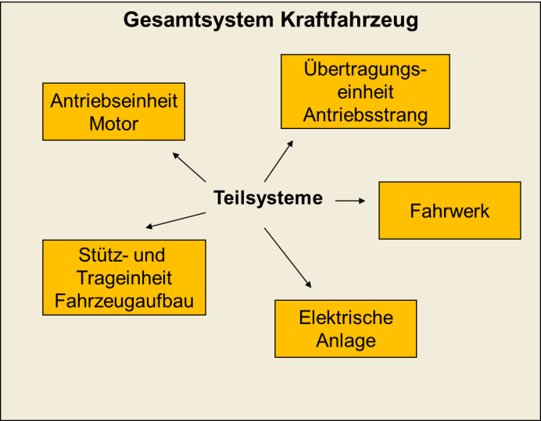
System und Untersysteme/Subsysteme
z. B.
Motorsteuerung
Kurbelbetrieb
Motorschmierung
Motorkühlung
Abgassystem
Luftsysteme
z. B.
Kuppelsystem
Getriebe
Gelenkwellen
Achsgetriebe
z. B.
Federung
Bremsen
Räder
Reifen
z. B.
Karosserie
Seitenaufprall-
schutz
Rahmen
z. B.
Beleuchtung
Zündung
Datenübertrag-
ungssysteme
Komfort-
systeme
Lehrplanbezug: Analyse technischer Systeme/Kriterien

Slide 10
Mechatronisches System
Physikalische Ebene
Mechanisches
Hauptsystem
Aktorik
Elektrotechnik
Sensorik
Informatik
Logische Ebene
Lehrplanbezug: Technische Systeme
Energiefluss
Informationsfluss

Slide 11
Mechatronik
Mechanik
Informatik
Elektronik
Schnittstelle - Mechatronik

